Slide 1


GESTUS Fáciles Gestiones
Practica supervisada
108809 Cueva Lavezzo, Yasmin
Universidad Tecnológica Nacional – Facultad Regional Córdoba

Slide 2
Gestus
Objetivos
Facilitar la tarea docente
Manejo ágil de la información de los alumnos
Fácil accesibilidad a la información guardada

Slide 3
Especificaciones Técnicas
Lenguaje
Java Web (Servlets y JSP)
Gestor DB
SQL Server 2014
IDE
NetBeans IDE 8,2

Slide 4
Funciones
Toma de asistencias
Entrega de TPs
Actualización de la condicen académica
Reportes

Slide 5
Interfaces

Slide 6

Pantalla Principal

Slide 7
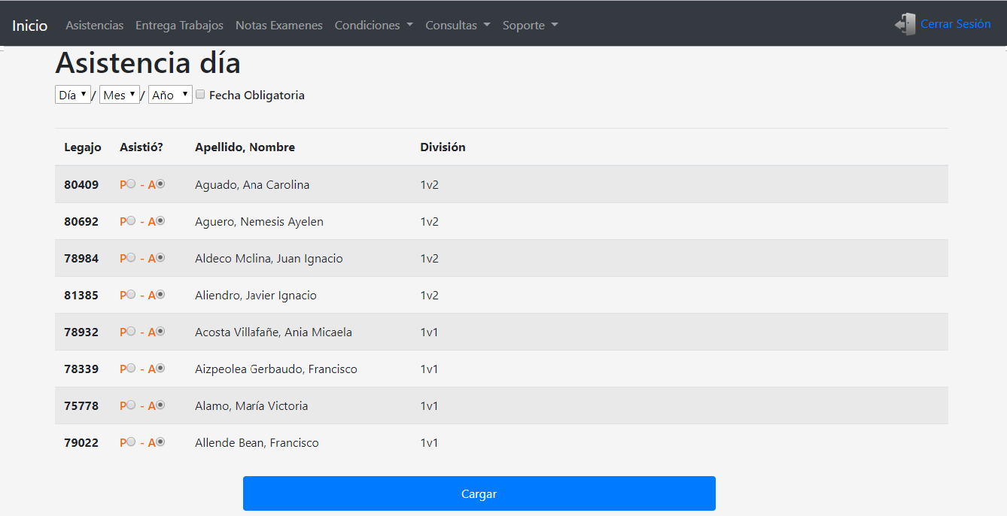
Toma de asistencias

Slide 8
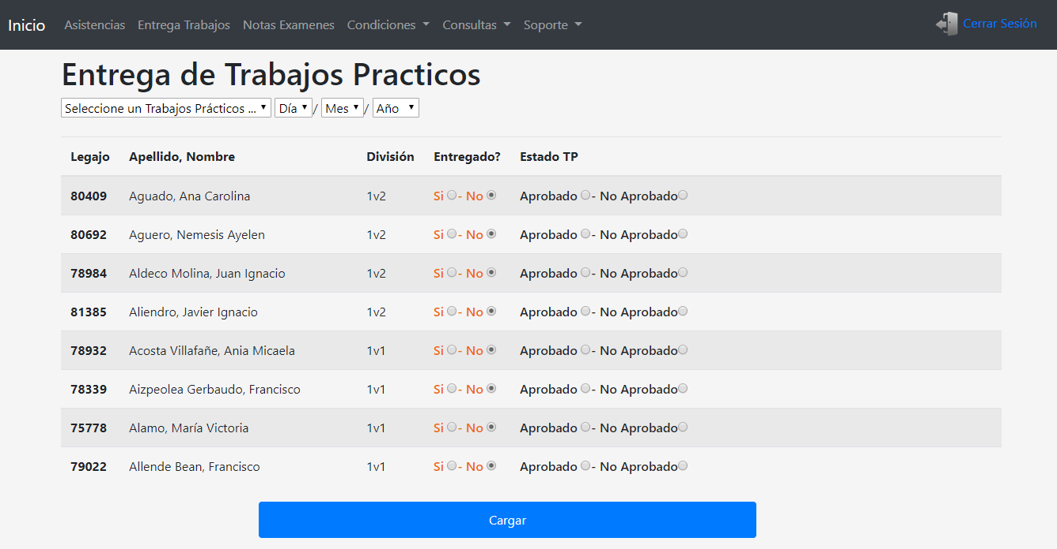
Entrega de TPs

Slide 9
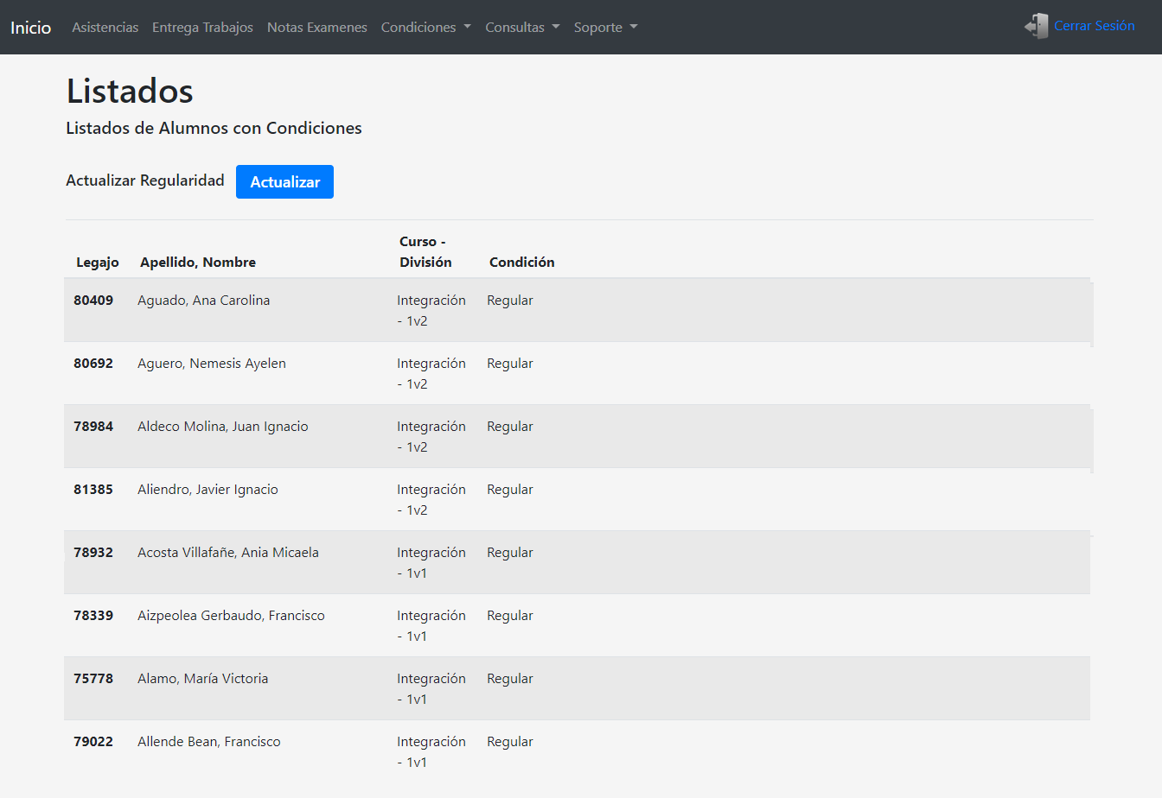
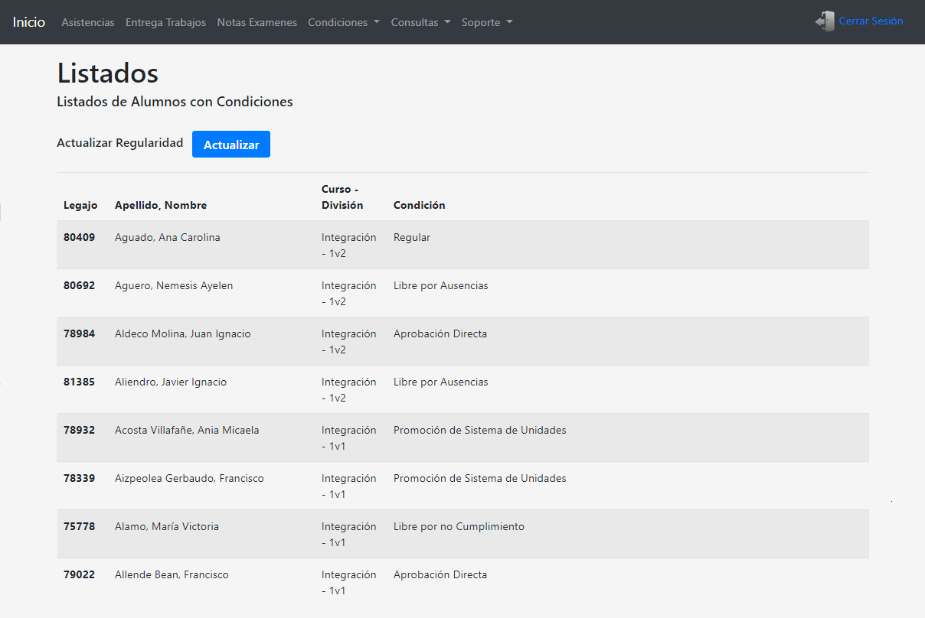
Actualización de la condición académica

Slide 10
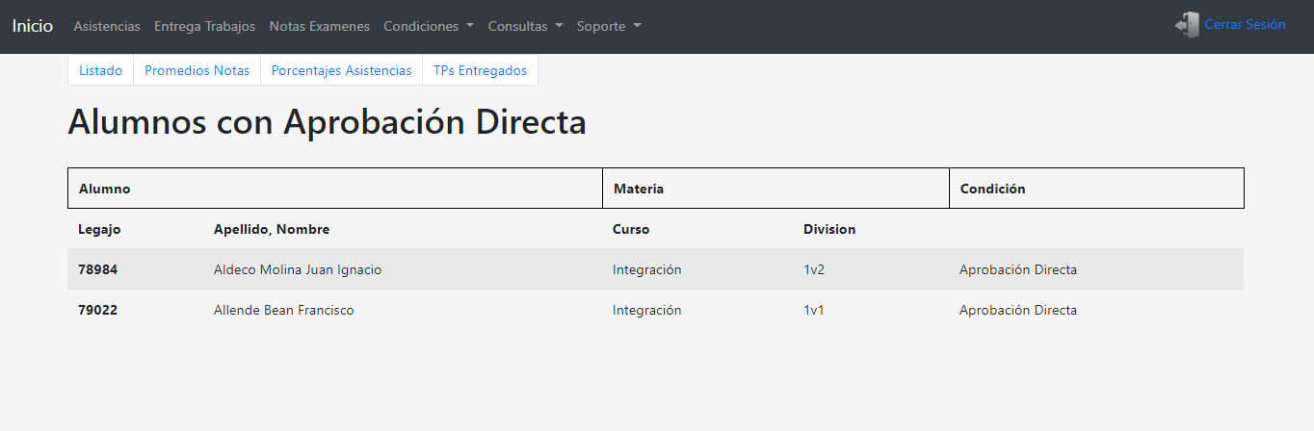
Reportes y estadísticas

Slide 11
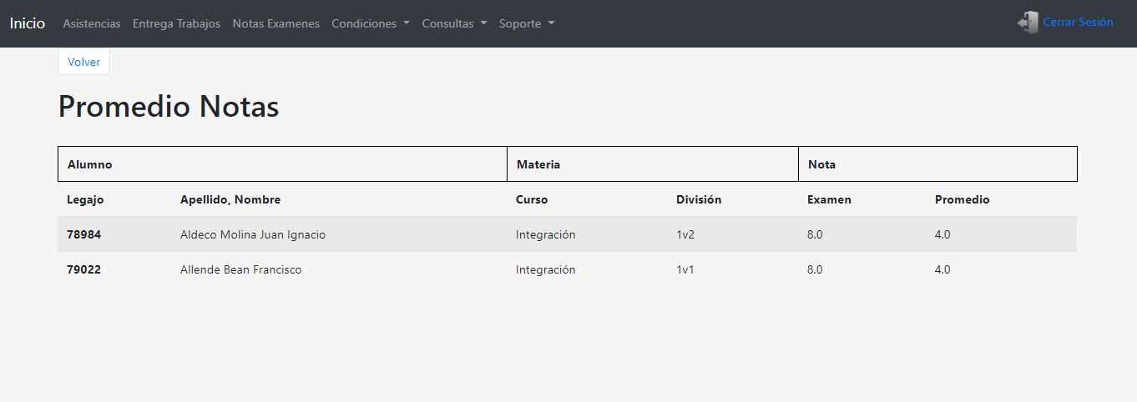

Slide 12
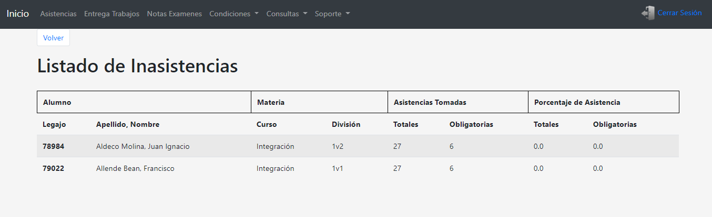

Slide 13
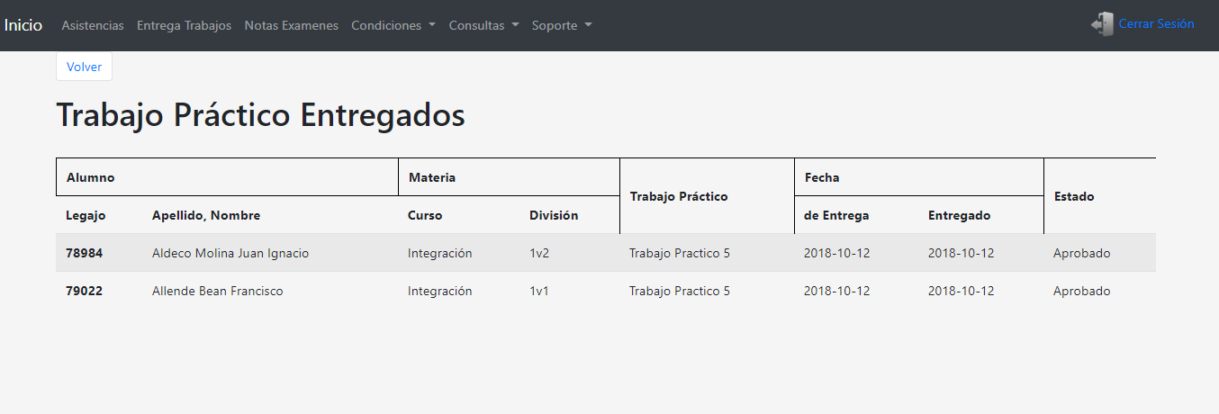

Slide 14
Preguntas

